Slide 1
Задача
Криптографическая аутентификация

Slide 2
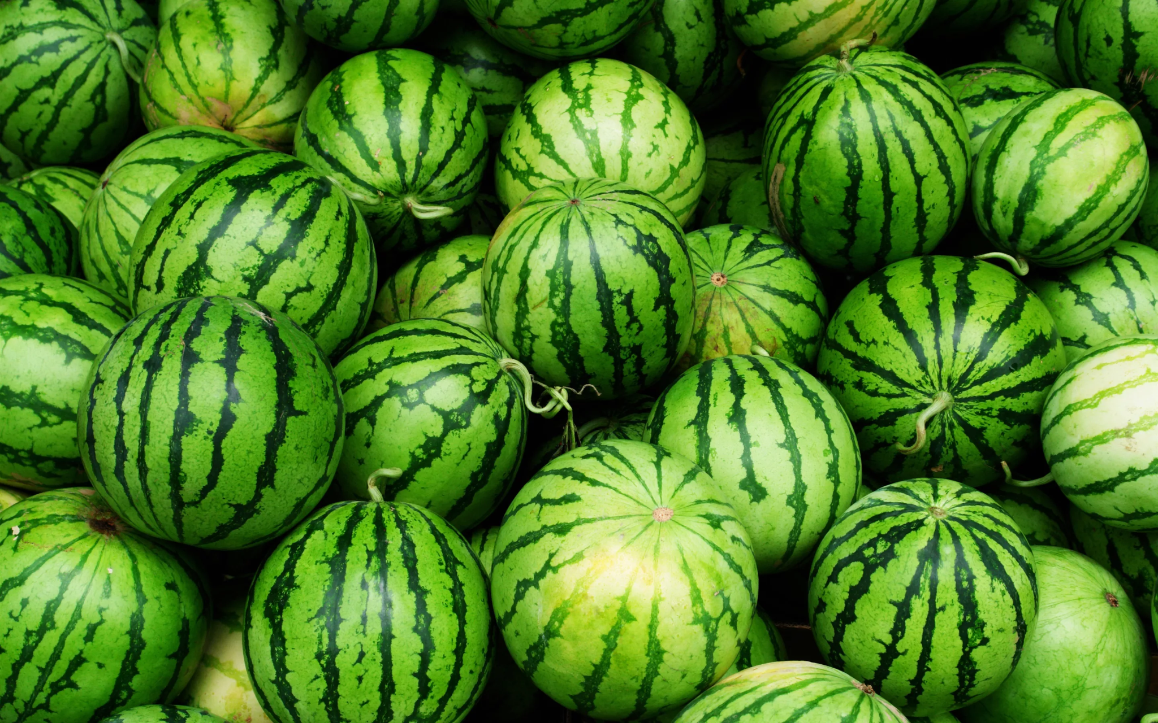
Команда
Арбузики

Slide 3
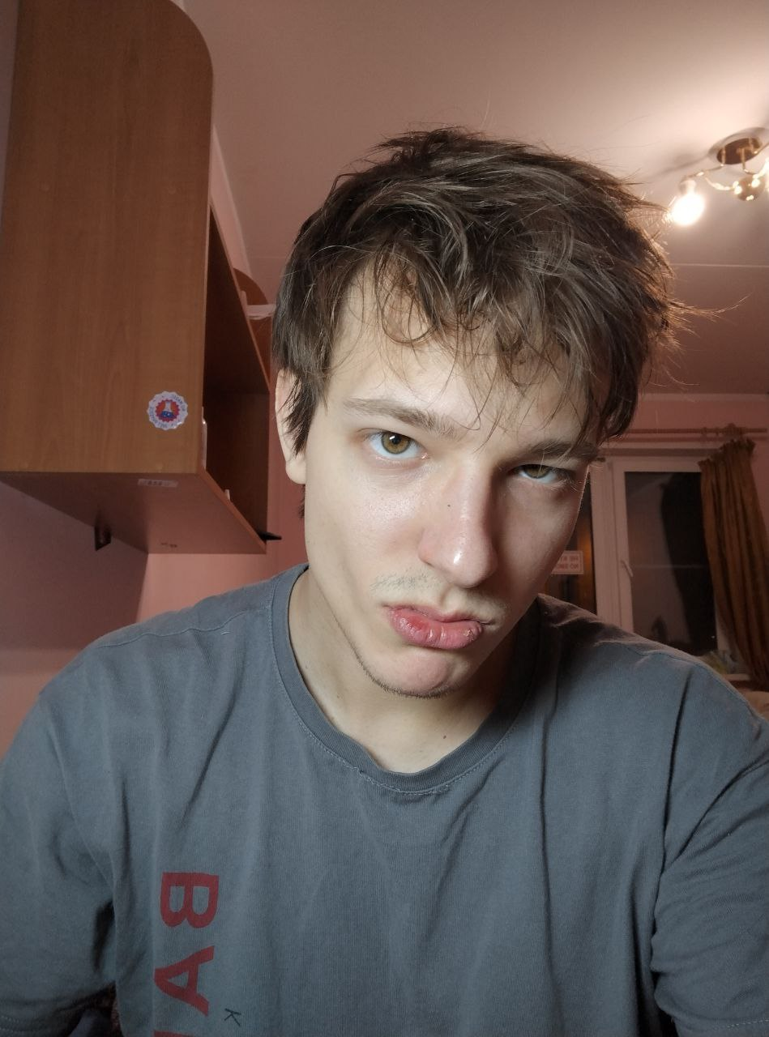
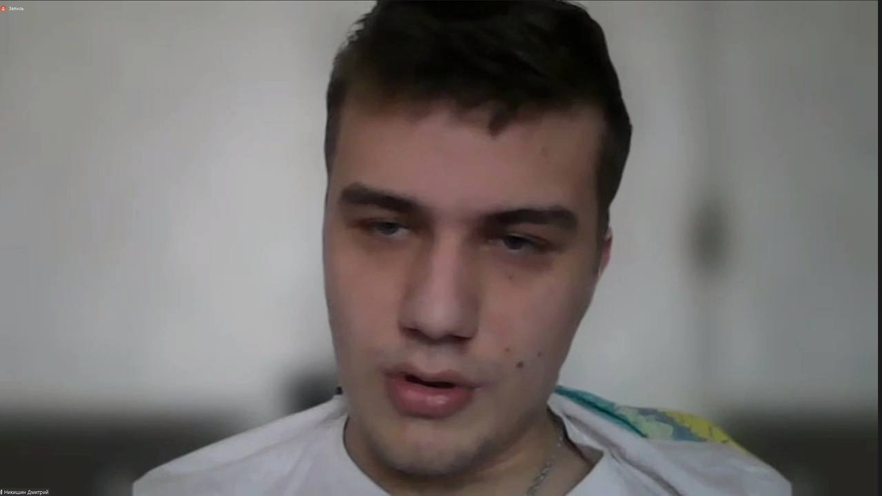
Участники:
Кирилл Дима

Slide 4
Архитектура
Было создано три веб приложения
Облачное хранилище ключей - Было размещено на удаленном сервере по адресу http://84.201.154.114:8081/swagger//index.html#/
Сервис, реализующий аутентификация по стандарту WebAuthn Было размещено на удаленном сервере по адресу http://84.201.154.114:8080/swagger//index.html#/
Сервис приложение запускается локально

Slide 5
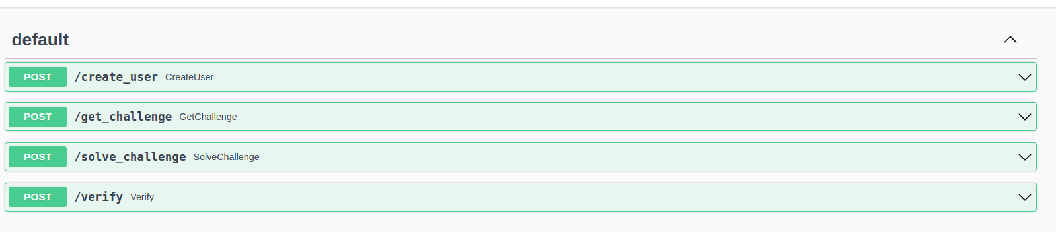
Приложение “сервис WebAuthn”
Для сервиса была написана swagger документация

Slide 6
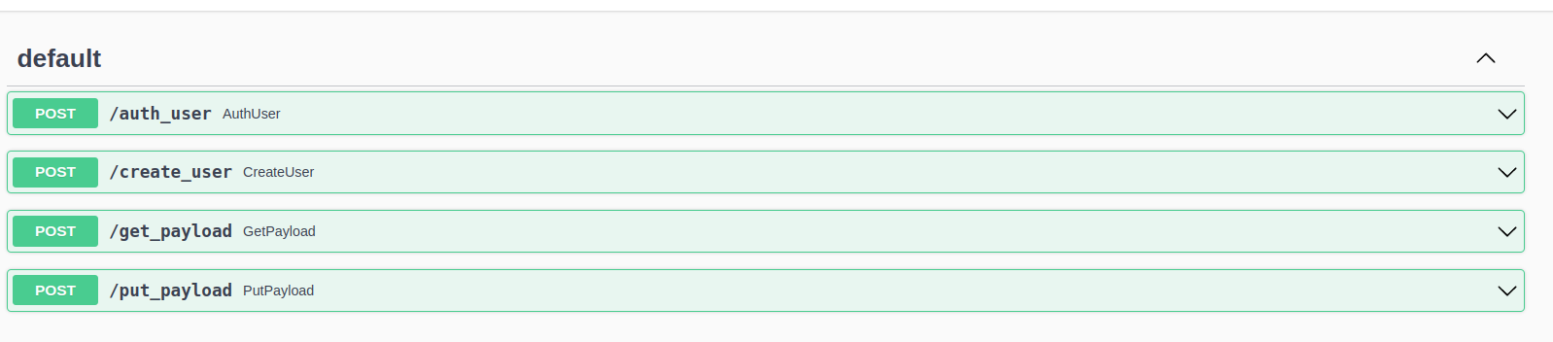
Приложение “облако”
Для сервиса была написана swagger документация

Slide 7
Приложения “облако” и “сервис”
После аутентификации приложения выдают JWT токен с зашифрованным в нем uuid

Slide 8
Приложение “клиент”
Ключи генерируются по алгоритму RSA

Slide 9
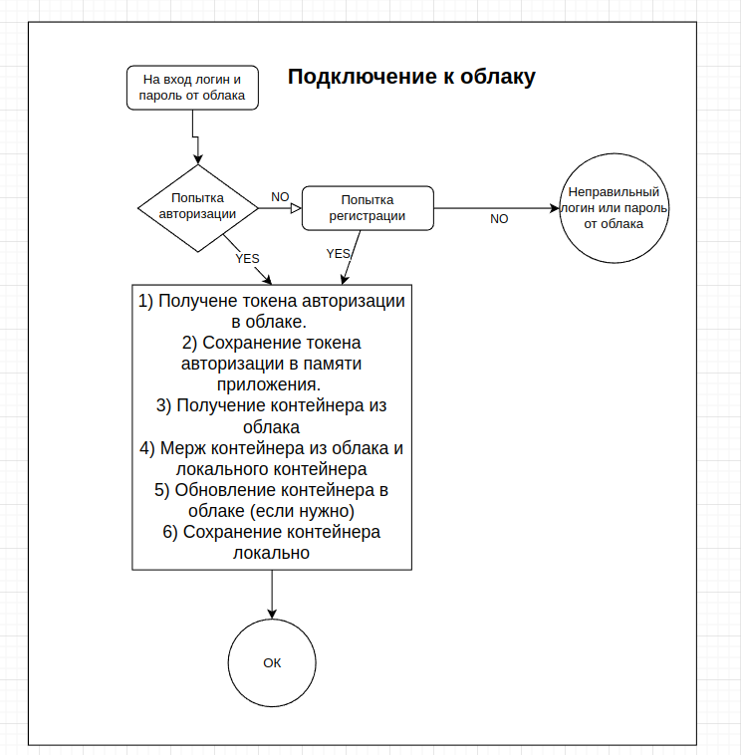
Приложение “клиент”
Метод http://localhost:8080/auth/join_cloud?cloudLogin=zxc&cloudPass=zxc

Slide 10
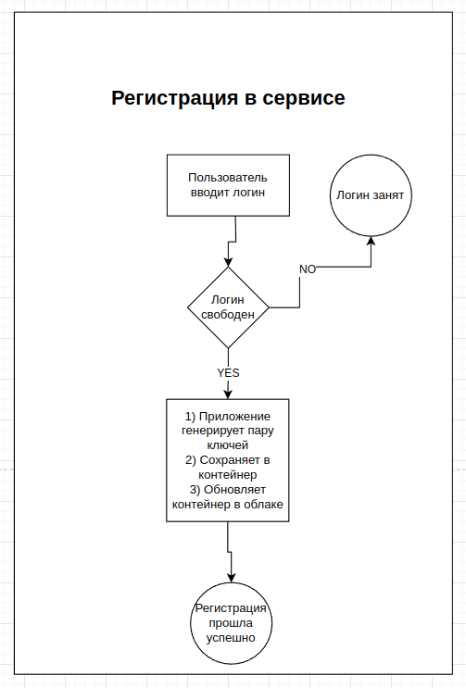
Приложение “клиент”
Метод
http://localhost:8080/auth/register_new_user?login=zxc

Slide 11
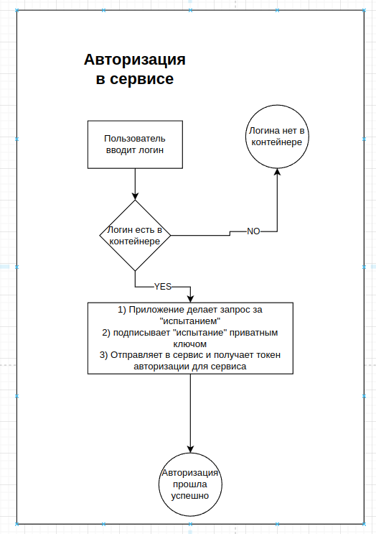
Приложение “клиент”
Метод
http://localhost:8080/auth/auth_user?login=zxc

Slide 12
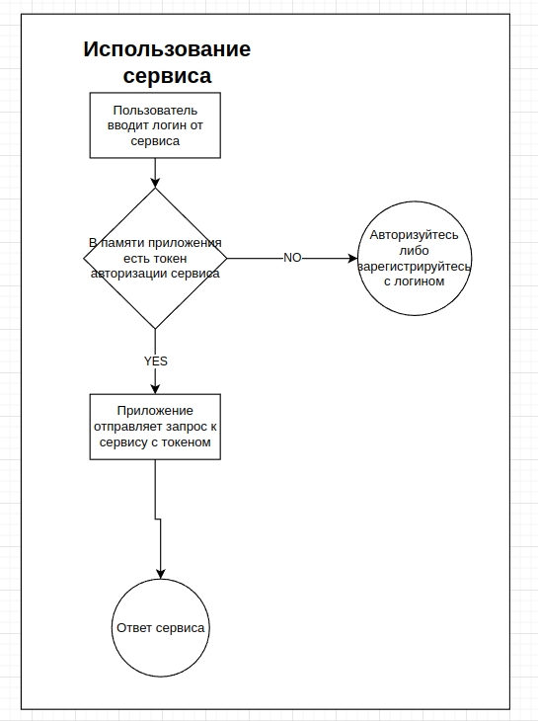
Приложение “клиент”
Метод
http://localhost:8080/auth/auth_user?login=zxc

Slide 13
Приложение “клиент”
Пользователю нет необходимости напрямую взаимодействовать с облаком и сервисом. Синхронизация ключей происходит автоматически

Slide 14
Описание контейнера
Контейнер хранит в зашифрованном виде массив структур из login, private_key, public_key
Для хранения контейнера была использована библиотека java.security, в которое входит хранилище KeyStore
На уровне клиента была реализована логика синхронизации с облаком и локальным хранилищем

Slide 15
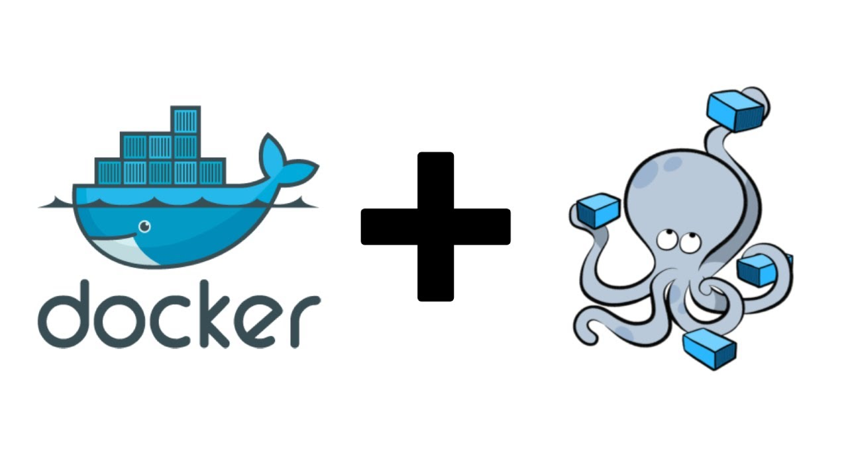
Deploy
Для деплоя приложений были использованы инструменты docker-compose и docker
Для удобного запуска был написан Makefile
Команда make run поднимает Базы данных для облака и сервиса и собирает облако и сервис.
Команда make auth_run поднимает приложение клиент.

Slide 16
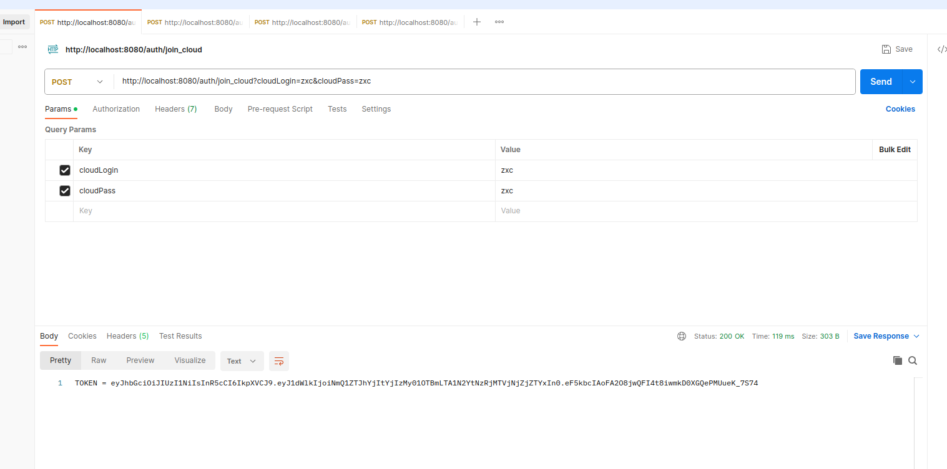
Пример работы (подключение к облаку)

Slide 17
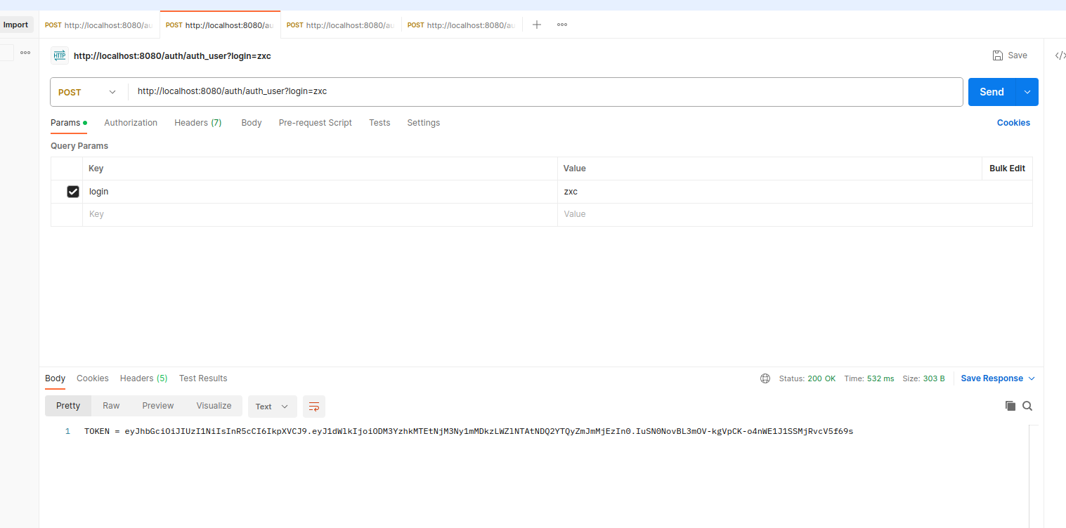
Пример работы (auth в сервисе)

Slide 18
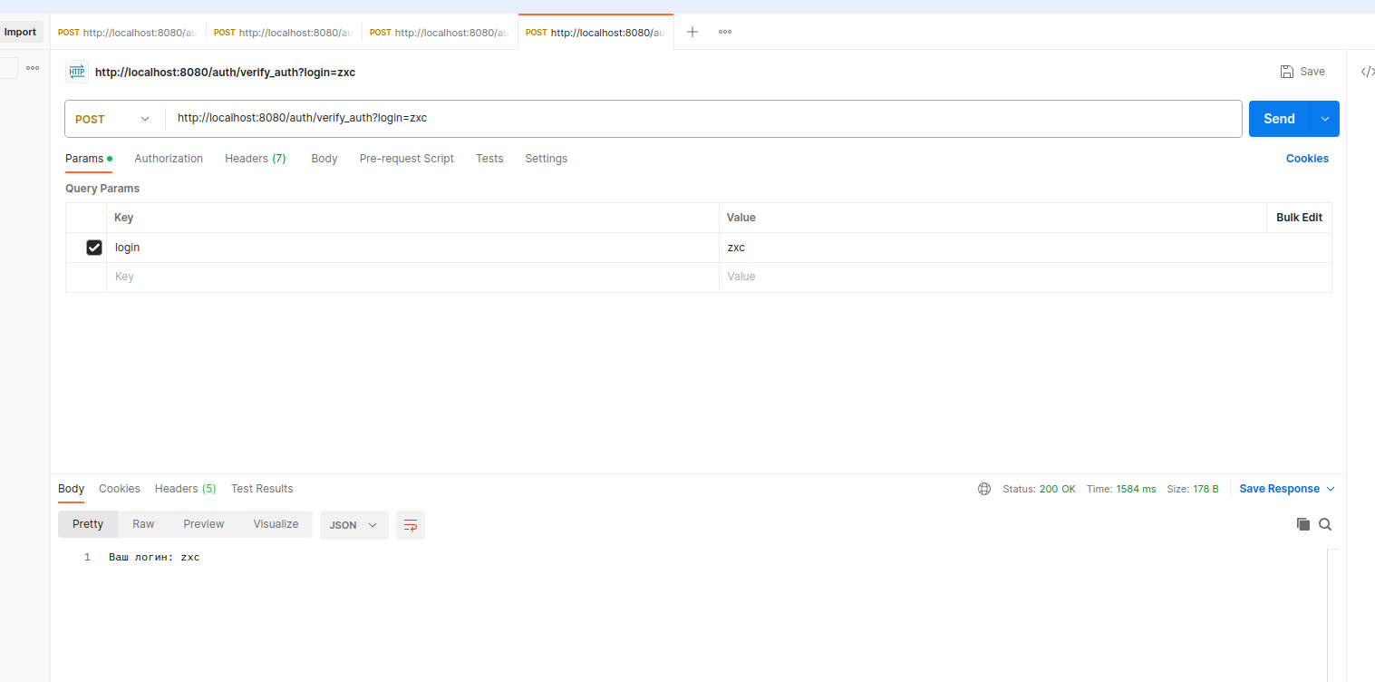
Пример работы (использование сервиса)

Slide 19

Пример работы (регистрация в сервисе)

Slide 20

Пример работы (использование сервиса с новым логином)

Slide 21
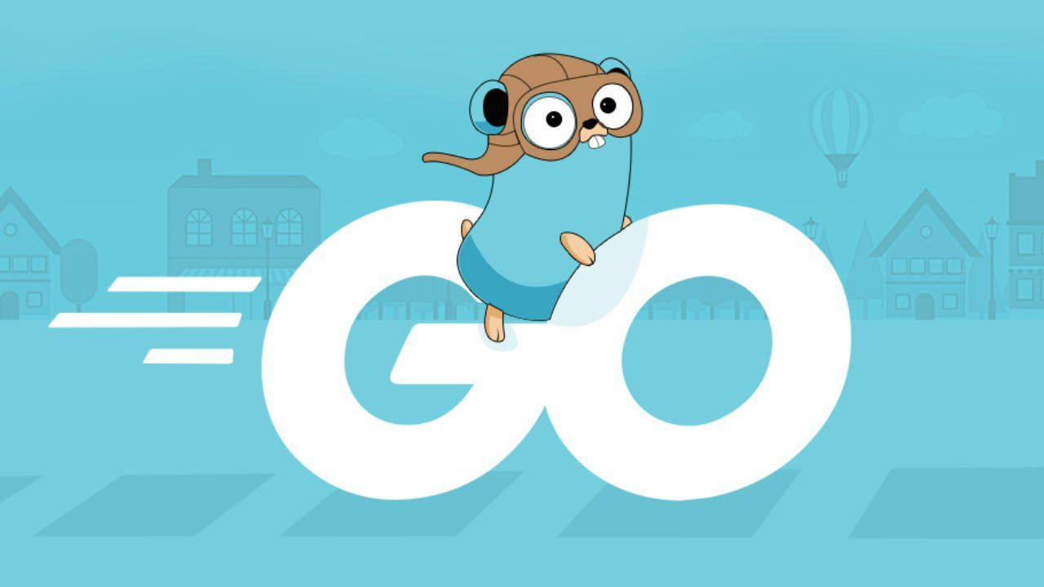

Детали реализации
Приложения “сервис” и “облако” написаны на Golang. СУБД - PostgerSQL

Slide 22

Детали реализации
Приложение “клиент” написано на java

Slide 23
Детали реализации
Сервис и облако размещены в Яндекс.Облако

